Slide 1
A MacroKlinika bemutatása

Slide 2
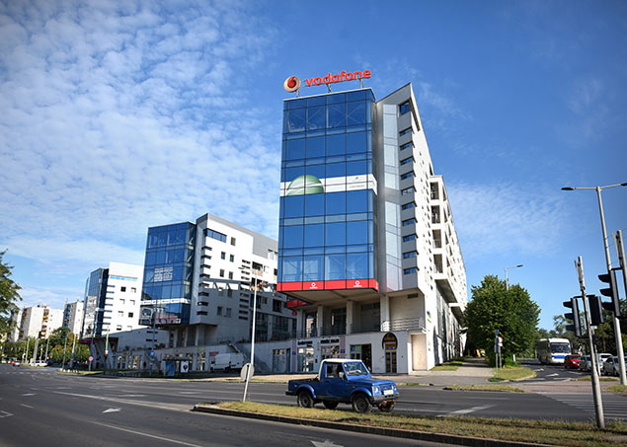
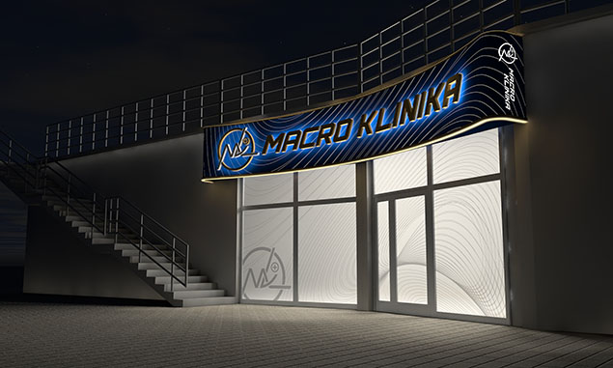

Slide 3
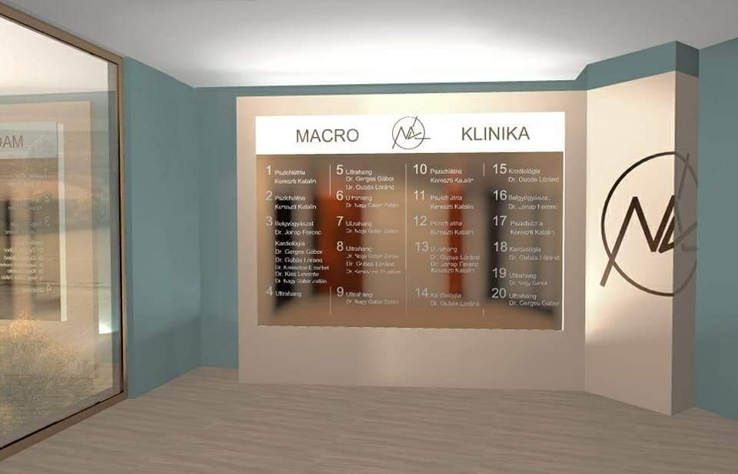
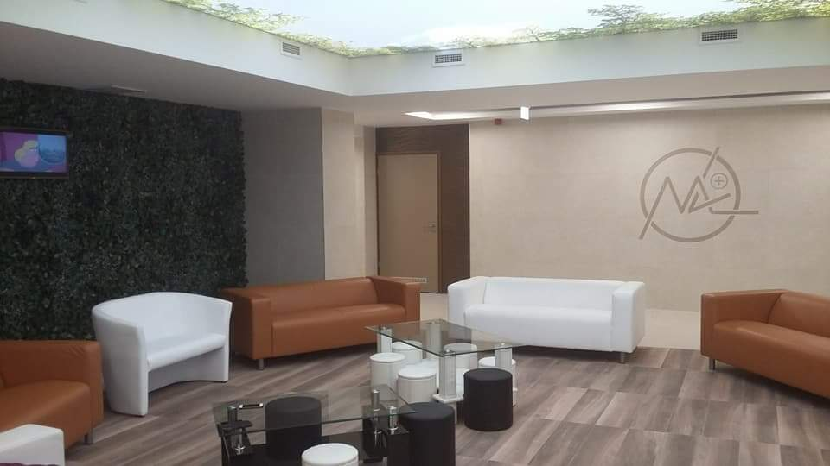

Slide 4
Az MRC-Radiológia Kft. által üzemeltetett, a kor színvonalát meghaladó MacroKlinika
kb. 1.400 m²-en működik Miskolc szívében, a Macropolis Épületkomplexumban
magas színvonalú
azonnali vagy rövid időn belüli
betegorientált
minőségi egészségügyi szolgáltatást nyújt pácienseinek

Slide 5
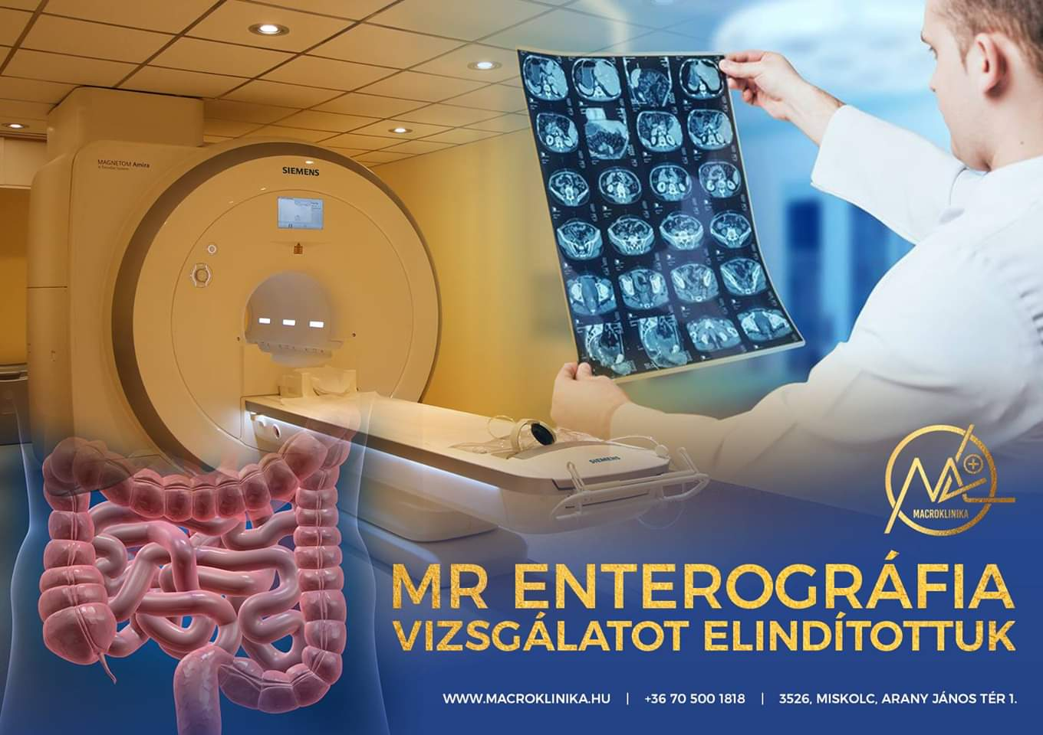
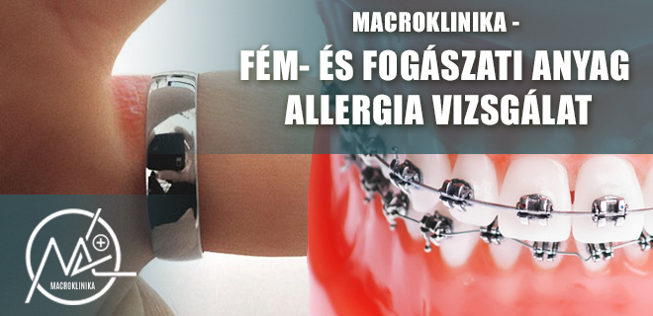

Slide 6
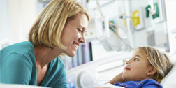

Slide 7
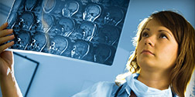
Radiológiai képalkotó központunk az egyik legmodernebb
MR
CT
Ultrahang
röntgen eszközparkkal bír,
ezáltal lehetőségünk van bármely betegség gyors és pontos diagnosztizálására

Slide 8
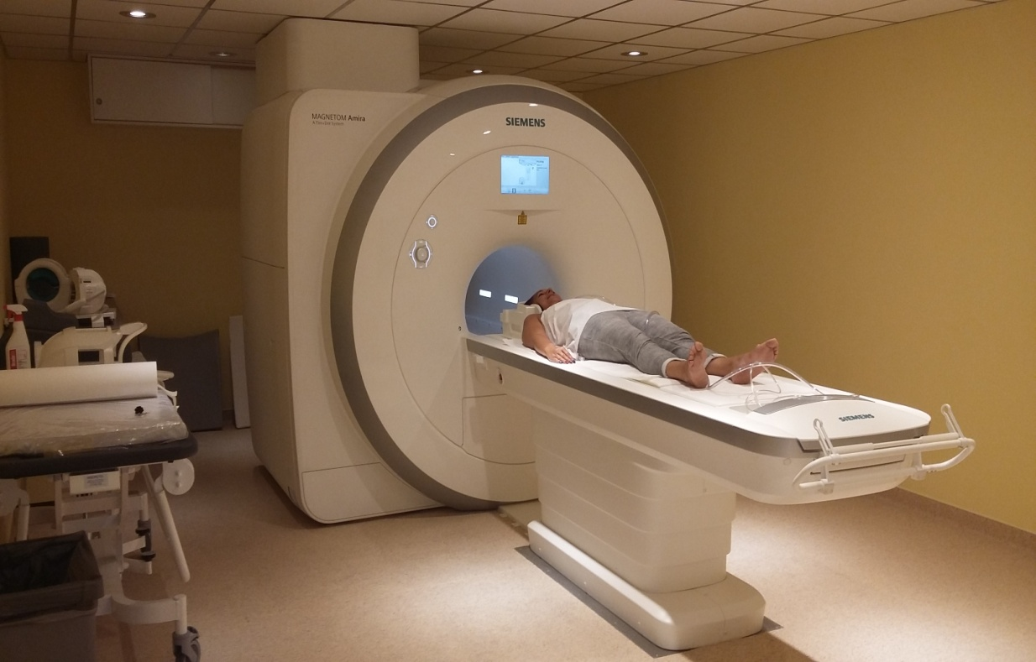
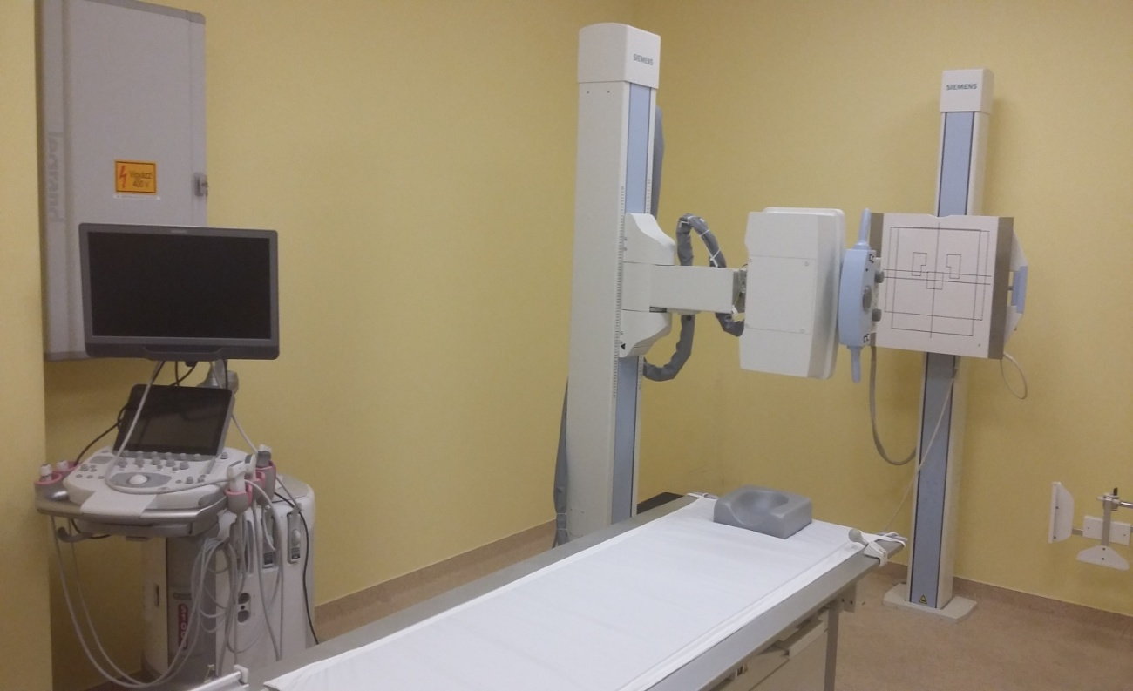
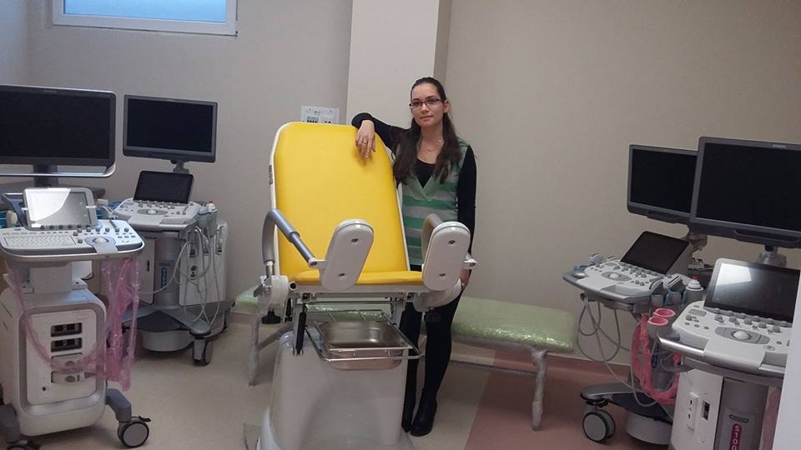
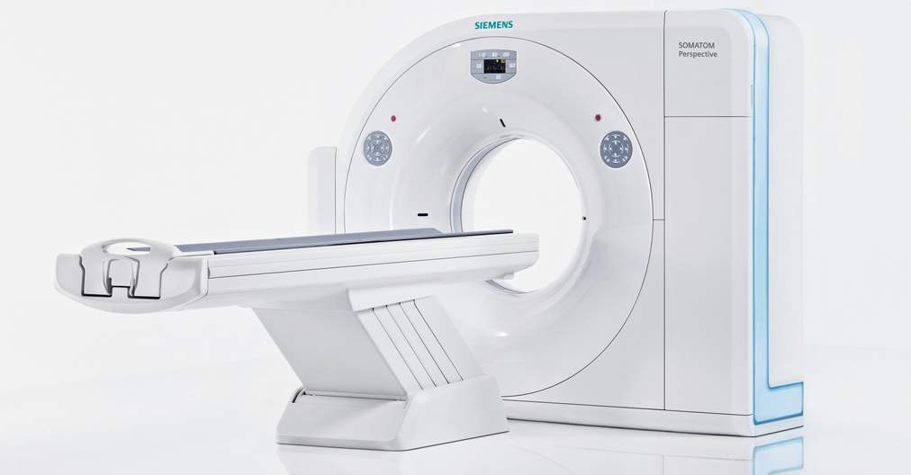

Slide 9
Klinikánkon megtalálható
számos szakterületet felölelő szakrendelések működnek
magasan kvalifikált szakorvosok és szakdolgozók lelkiismeretes munkája, szoros szakmai konzultáció
mobil alváslabor készülékeinkkel egy komplex, otthon alkalmazható alvásvizsgálat

